Slide 1
Steam — Macro analysis du gaming
Bloc 2 — Big Data EDA distribuée (PySpark / Databricks)
Ce qu'attend l'équipe data Steam
• Analyse macro du marché jeu vidéo : éditeurs, genres, plateformes, sorties
• Dataset JSON nested volumineux → environnement Spark obligatoire
• 3 axes : macro / genres / plateformes Windows-Mac-Linux
• Livrer un dashboard Databricks + insights actionnables
Aymeric Lahonde — CDSD Jedha 2026 — RNCP35288
Aymeric Lahonde — CDSD Jedha 2026 — RNCP35288 · Bloc 2 Steam
1 / 8
Notes:
[~30s — INTRO]
Bonjour, je vous présente le projet Bloc 2 Steam, un cas de Big Data EDA distribuée.
Steam, c'est la plateforme de Valve, plus de 50 000 jeux dans le catalogue. Leur équipe data veut une analyse macro du marché : qui sont les éditeurs dominants, quels genres marchent, quelles plateformes cartonnent.
Le défi technique : le dataset est un JSON nested volumineux sur S3, donc on travaille en PySpark sur Databricks. C'est exactement le cas d'usage Big Data du Bloc 2.
3 axes : analyse macro, performance par genre, et plateformes Windows / Mac / Linux. Je vais vous montrer l'archi Spark, les chiffres clés, et les insights métier.

Slide 2
Architecture Spark distribuée
JSON nested S3 → PySpark → tables d'agrégation → Databricks Dashboard
S3 raw JSON nested
steam_game _output.json
PySpark read.json
schema explosé
Cleaning + FE
to_double has_path
Agrégations SQL/DF
10 tables d'analyse
Databricks Dashboard
display() + viz
Stack technique
PySpark 3.5 (Databricks community ou local[*])
spark.read.json(multiLine) + printSchema -> exploration nested
Helpers : has_path / col_or_null (tolerance schema)
explode() sur genres / langues + parsing dates LEGACY
popularity_score = log1p(n_reviews) x positive_rate
Pourquoi Spark ici
JSON nested volumineux → traitement out-of-core
Schema variable selon les jeux → besoin de tolérance
Parallélisme natif sur les explode (1 jeu → N genres)
Cluster gratuit Databricks community pour le bootcamp
En prod : cluster managé + Delta Lake en lieu et place
Aymeric Lahonde — CDSD Jedha 2026 — RNCP35288 · Bloc 2 Steam
2 / 8
Notes:
[~1 min — ARCHITECTURE]
Voici l'architecture du pipeline Spark.
On lit le JSON nested directement depuis S3 avec spark.read.json. Le schéma a des champs imbriqués sous data.* avec des variantes selon les jeux — j'ai un helper has_path qui gère les colonnes potentiellement absentes.
Ensuite la phase cleaning et feature engineering. Je convertis les strings en numérique avec to_double_from_any qui gère les virgules décimales européennes. Je calcule positive_rate, n_reviews, et un popularity_score = log(1 + n_reviews) × positive_rate — la log atténue les écarts entre les blockbusters et les jeux moyens.
Pour les genres et les langues, j'explode() pour avoir une ligne par couple jeu × genre. C'est le pattern Spark classique pour passer d'un format wide à long.
Enfin, j'écris 10 tables d'agrégation que je consomme via display() dans le dashboard Databricks.
Pourquoi Spark plutôt que pandas ? Parce que le JSON est nested et volumineux, et le parallélisme sur les explode est natif en Spark.

Slide 3
Chiffres clés du dataset
Volume, qualité, profondeur des analyses
55 691
jeux Steam analysés
JSON nested schéma variable
10
tables d'agregation
publishers - genres_x000B_plateformes - prix
3
axes d'analyse
macro · genre platform
Tables produites pour le dashboard
publisher_most_games - releases_by_year - top_languages
price_bucket_vs_success - platforms_vs_success
top_genres - genre_performance (nb_games >= 200)
platform_share - price_stats (+ table games)
Aymeric Lahonde — CDSD Jedha 2026 — RNCP35288 · Bloc 2 Steam
3 / 8
Notes:
[~1 min — CHIFFRES]
Côté volume, plus de 50 000 jeux Steam dans le JSON. J'ai produit 10 tables d'agrégation pour couvrir les 3 axes d'analyse.
Quelques tables importantes : publisher_most_games qui me donne le classement des éditeurs par nombre de jeux. releases_by_year qui montre l'évolution du marché — typiquement un boom à partir de 2014 avec l'arrivée massive des indés. genre_performance qui filtre sur au moins 200 jeux par genre pour éviter les genres marginaux.
Sur best_games, j'ai mis un filtre n_reviews ≥ 500 pour éviter qu'un jeu obscur avec 3 reviews positives sorte en tête du classement. C'est typiquement le piège qu'on évite avec un seuil minimum.

Slide 4
Insights métier — résultats des 3 axes
Macro · Genre · Platform
Macro & genres
55 691 jeux analyses ; longue traine d'editeurs (top : Big Fish Games 422)
Explosion des sorties des 2014 : pic a 8 805 jeux en 2021
Genres volume : Indie 39,7k - Action 23,8k - Casual 22,1k - Adventure 21,4k
Prix median 4,99 EUR ; 14% des jeux gratuits ; prix moyen payant 8,99 EUR
Langues : Anglais 55k > Allemand 14k > Francais 13,4k > Russe 12,9k
Plateformes & succes
Windows 100% (55 676) - Mac 22,9% - Linux 15,2%
Multi-plateforme fortement lie au succes :
taux de hits 6,9% (1 OS) -> 11,5% (2) -> 17,9% (3 OS)
Prix aussi : hits 3,5% (<5 EUR) -> 29,8% (20-40 EUR)
Modele : reg. logistique AUC 0,72, nb_platforms = 1er facteur
Aymeric Lahonde — CDSD Jedha 2026 — RNCP35288 · Bloc 2 Steam
4 / 8
Notes:
[~1 min 30 — INSIGHTS]
Voici les principaux résultats par axe d'analyse.
Côté macro : les éditeurs suivent une longue traîne — quelques gros (Ubisoft, Square Enix, EA) puis énormément de petits studios. Sur les sorties par année, on voit nettement l'explosion du marché à partir de 2014, c'est l'arrivée massive des indés.
Côté genres : Action, Indie, Adventure, Casual dominent. Les discounts sont très fréquents — c'est cohérent avec le modèle économique des Steam Sales.
Côté plateformes — c'est l'insight le plus intéressant : Windows écrase tout (plus de 95% des jeux), Mac et Linux sont minoritaires. Mais quand on croise avec la popularité, on observe que les jeux multi-plateformes ont en moyenne plus de reviews. Mon hypothèse : les éditeurs qui investissent dans le portage sur Mac et Linux sont aussi ceux qui font du jeu de qualité. Corrélation, pas causalité.

Slide 5
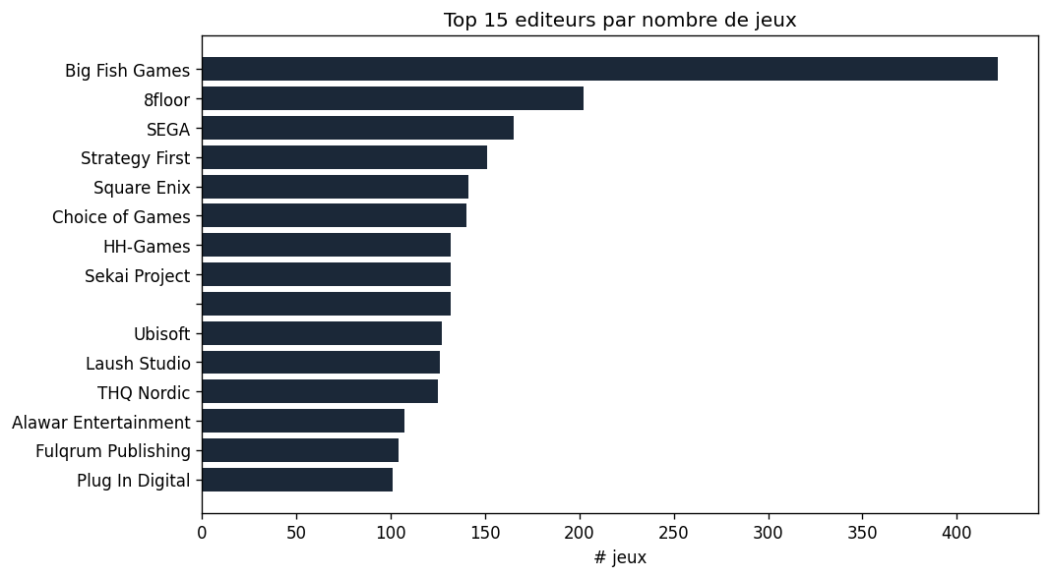
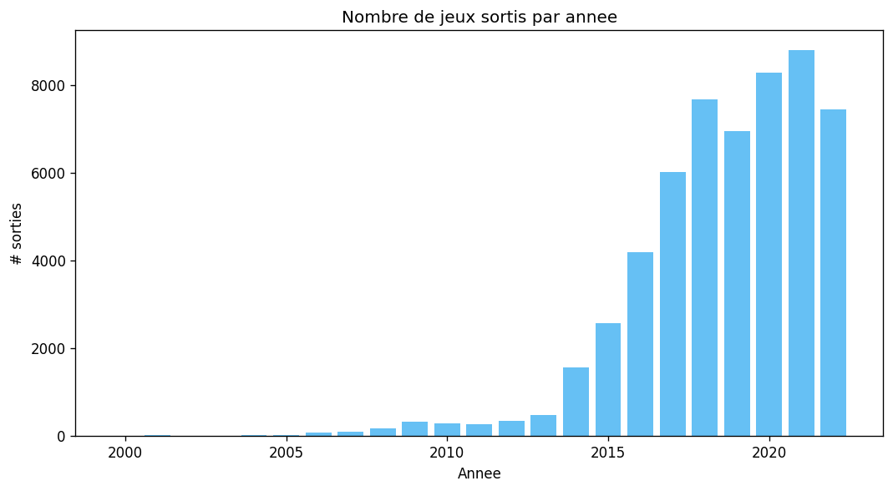
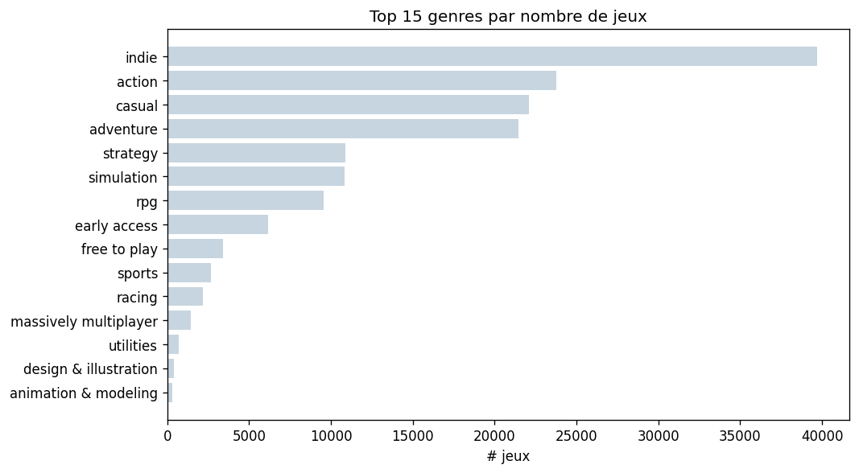
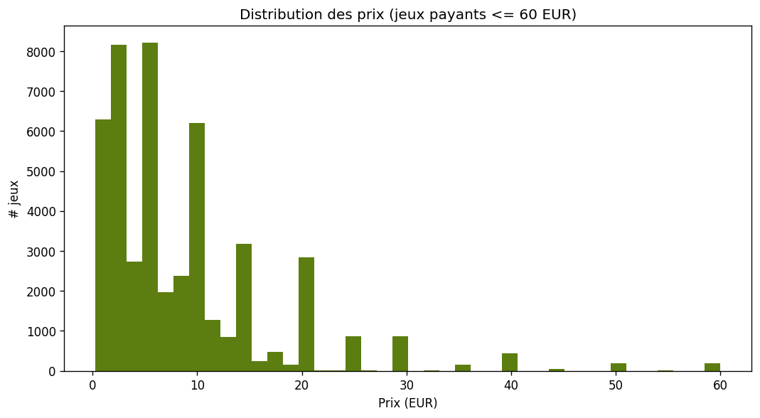
Resultats visuels (1/2) - marche & catalogue

Slide 6
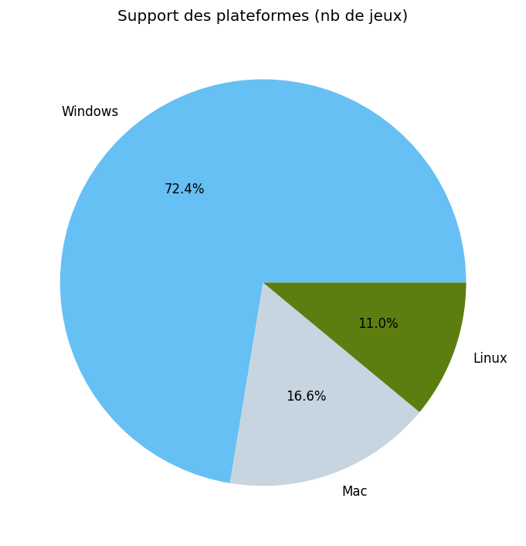
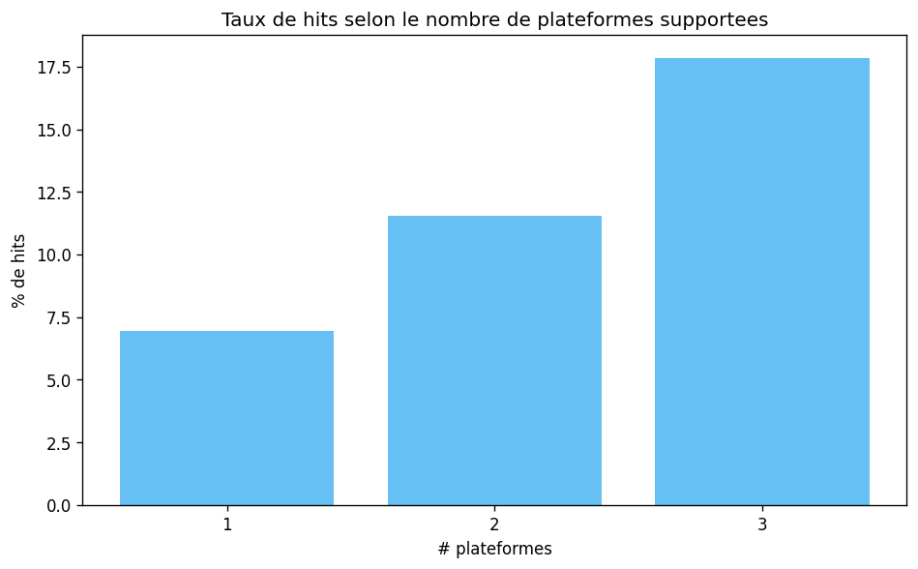
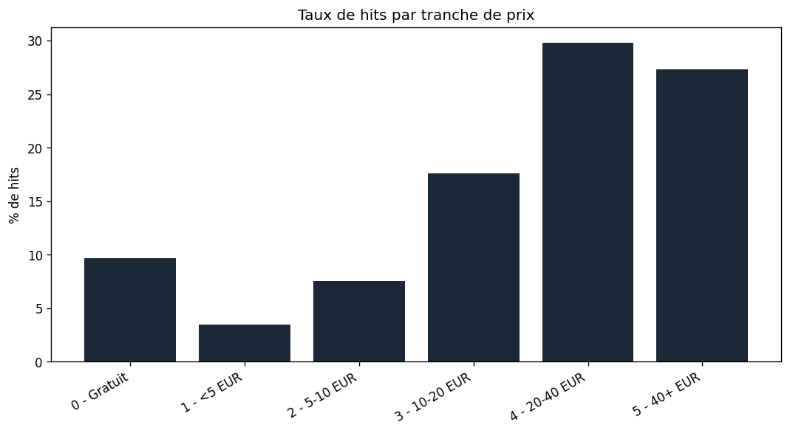
Resultats visuels (2/2) - plateformes & succes

Slide 7
Stack technique & dashboard
Databricks community · PySpark · display()
Notebooks livrés
• 01_steam_eda.ipynb
→ cleaning + feature engineering + agrégations
• 02_steam_stat_models.ipynb
→ analyses statistiques complémentaires
• Dashboard Databricks importable :
STEAM_Project_Dashboard.lvdash.json
Limites & Q&A probable
• Cluster community = ressources limitées
• Schéma JSON variable → has_path() obligatoire
• Pas de déploiement scheduled (POC)
• Pas d'historisation : on travaille sur snapshot
• ROI prouvé : extension à Epic/GOG facile
Aymeric Lahonde — CDSD Jedha 2026 — RNCP35288 · Bloc 2 Steam
5 / 8
Notes:
[~45s — STACK]
Pour la stack, j'ai 2 notebooks PySpark et un dashboard Databricks importable depuis le ZIP que je livre.
Le notebook 1 fait tout le pipeline : cleaning, feature engineering, agrégations. Le notebook 2 enrichit avec des analyses statistiques.
Côté limites : je tourne sur Databricks community, donc cluster gratuit avec ressources limitées. Le schéma JSON varie selon les jeux — d'où le helper has_path qui gère les chemins absents. Pas de scheduling, c'est un POC sur un snapshot.
En revanche, l'architecture est facilement extensible : si Steam veut analyser Epic Games Store ou GOG en parallèle, le pipeline marche tel quel à condition que le format JSON soit similaire.

Slide 8
Conclusion & perspectives
Ce que ce projet apporte au Bloc 2
Acquis du projet
Pour aller en production
✓ Lecture JSON nested en PySpark (printSchema, explode)
✓ Helpers de tolerance schema (has_path / col_or_null)
✓ Cleaning : prix en centimes -> euros, dates LEGACY
✓ Feature engineering : popularity_score, success_high
✓ 10 tables d'agregation + 6 CSV versionnes + 7 graphiques
✓ Modeles : baseline regle + reg. logistique MLlib (AUC 0,72)
✓ Insights sur 3 axes (macro / genre / platform)
→ Cluster managé Databricks au lieu de community
→ Delta Lake pour historisation + ACID
→ Scheduling quotidien (Databricks Jobs)
→ Tests unitaires sur les UDF de cleaning
→ Monitoring qualité : data tests sur n_reviews
→ Élargir : Epic Games Store, GOG, Itch.io
Merci pour votre attention — questions ?
Aymeric Lahonde — CDSD Jedha 2026 — RNCP35288 · Bloc 2 Steam
6 / 8
Notes:
[~30s — CONCLUSION]
Pour conclure le Bloc 2 Steam.
Acquis : j'ai manipulé du JSON nested en PySpark, géré la tolérance au schéma variable, fait du feature engineering distribué, et produit 10 tables d'agrégation. Le tout présenté via le dashboard Databricks.
Pour aller en prod chez Steam : cluster managé, Delta Lake pour l'historisation et la transactionnalité, scheduling via Databricks Jobs, et des tests unitaires sur les UDF de cleaning.
Merci, je suis prêt pour vos questions.

Slide 9
🔗 Liens du projet
Code (GitHub) : https://github.com/aymericlahonde-dotcom/cdsd-b2-steam
Dataset (S3 / Databricks) : s3://full-stack-bigdata-datasets

